Slide 1
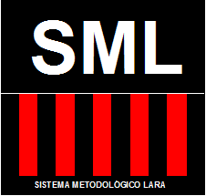
I SEMINARIO TALLER (PRÁCTICO) DE INSTRUMENTACIÓN TECNOLÓGICA Y DIGITAL, UTILIZADA PARA EL CONTROL Y LA VALORACIÓN DEL RENDIMIENTO DEPORTIVO

Slide 2
  OBJETIVO
.
Presentar a la comunidad del deporte en general los instrumentos, software y herramientas digitales de
última generación, con los cuales se valora y controla
el rendimiento de los atletas con mejores desempeños
en la élite deportiva.

Slide 3
INSTRUMENTOS
Plataforma de contacto
Monitor de ritmo cardiaco infrarrojo
Fotocélulas y reactímetro
Encoder (Transductor de fuerza)
Tabla digitalizadora
Podómetro
Yo-Yo Test
Software Tact Foot Pro (Fútbol)
Software Coach FX (Fútbol)
Software de análisis de video
Medidor digital de grasa corporal

Slide 4
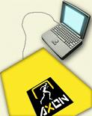
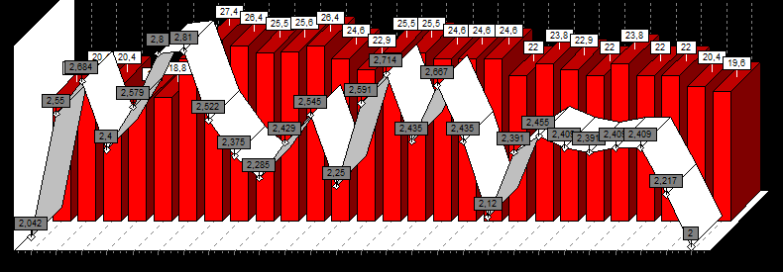
PLATAFORMA DE CONTACTO
Instrumento de evaluación que permite controlar parámetros cinematicos (Tiempo, espacio y sus derivadas) en los diferentes saltos ejecutados con el tren inferior, a saber: Abalakov, CMJ con y sin carga, Squat Jump, Rocket Jump, Máximum Jump, Drop Jump, Saltos Continuos, además de otras prestaciones que serán detalladas en el Seminario Taller

Slide 5
MONITOR DE RÍTMO CARDIACO (POLAR) INFRAROJO
Instrumento utilizado para el control contínuo de Frecuencia Cardiaca, el Ritmo, la Altitud, la Temperatura Corporal y la Distancia durante la realización de esfuerzos intermitentes, interválicos, continuos, por series, repeticiones y demás.
También de uso frecuente para los Test Yo-Yo de Resistencia (Nivel I y II), Yo-Yo de Resistencia Intermitente (Nivel i y II), Yo-Yo de Recuperación Intermitente (I y II), Leger, Bangsbo y otros.
Determinación de la FCM (Frecuencia Cardiaca Máxima) y la intensidad del esfuerzo durante la competencia.
Potente Software Polar Protrainer

Slide 6
SOFTWARE POLAR PROTRAINER

Slide 7
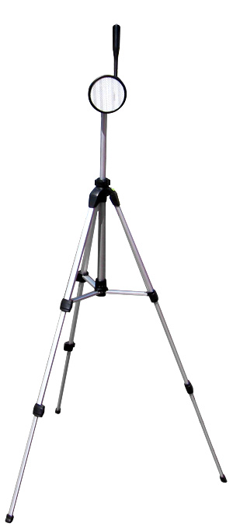
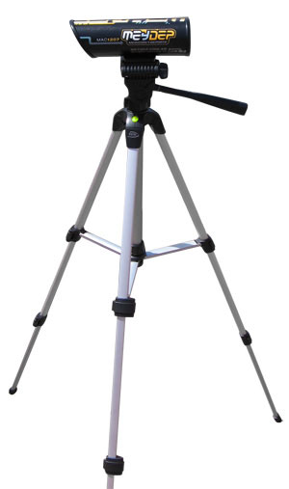
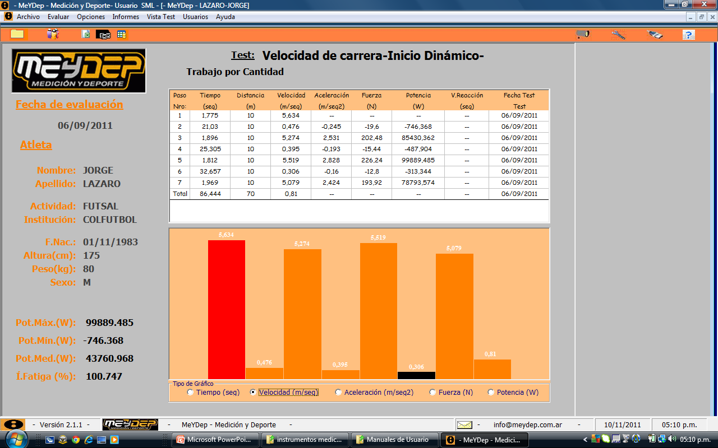
FOTOCÉLULA INFRAROJA
Es un sistema de cronometraje, de aplicación en las disciplinas Atléticas de carreras y en Deportes Colectivos (Fútbol, Basquetbol , Voleibol, etc.), integrado por barreras de haces infrarrojo que permiten captar con la máxima precisión el paso del deportista, realizando el envío de la información hacia un ordenador que interpreta la señal, y mediante el Software específico realiza las operaciones y cálculos oportunos para registrar tiempos, velocidades, aceleraciones, promedios, resultados por tramos y acumulados, índices de mejora, etc. Permite la adquisición instantánea de los registros y el tratamiento gráfico de los mismos.

Slide 8
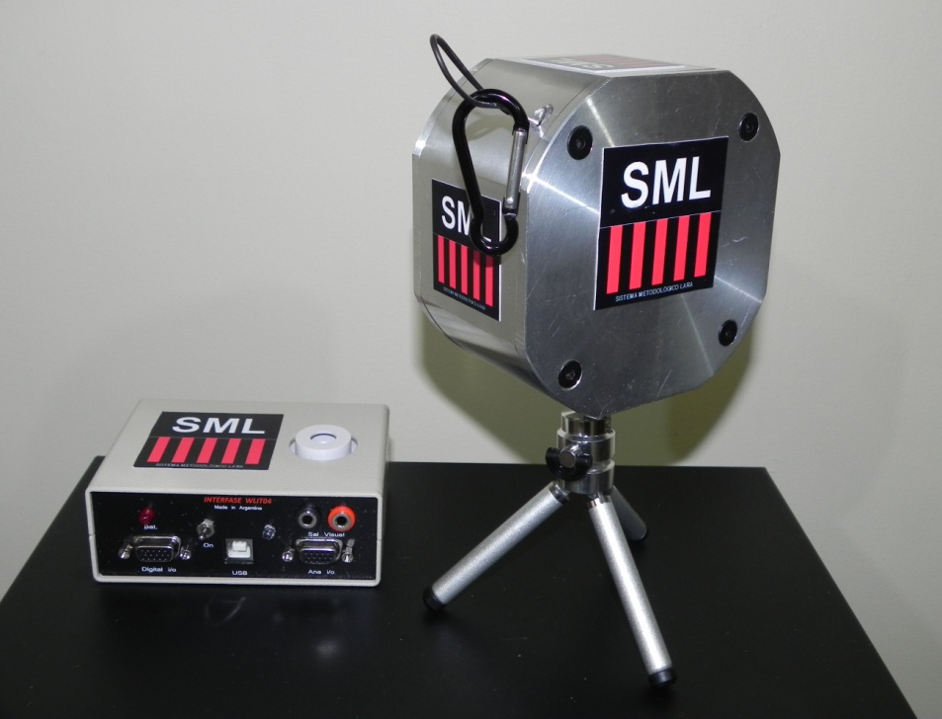
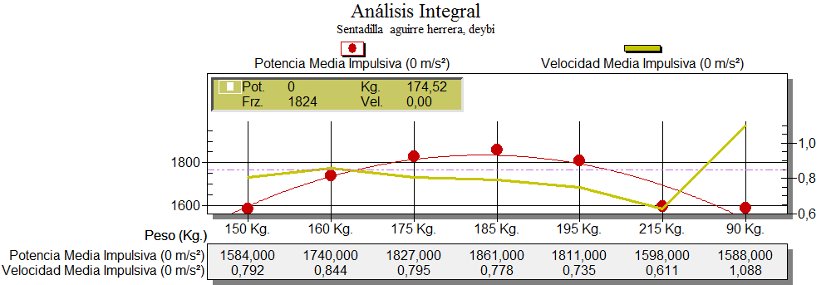
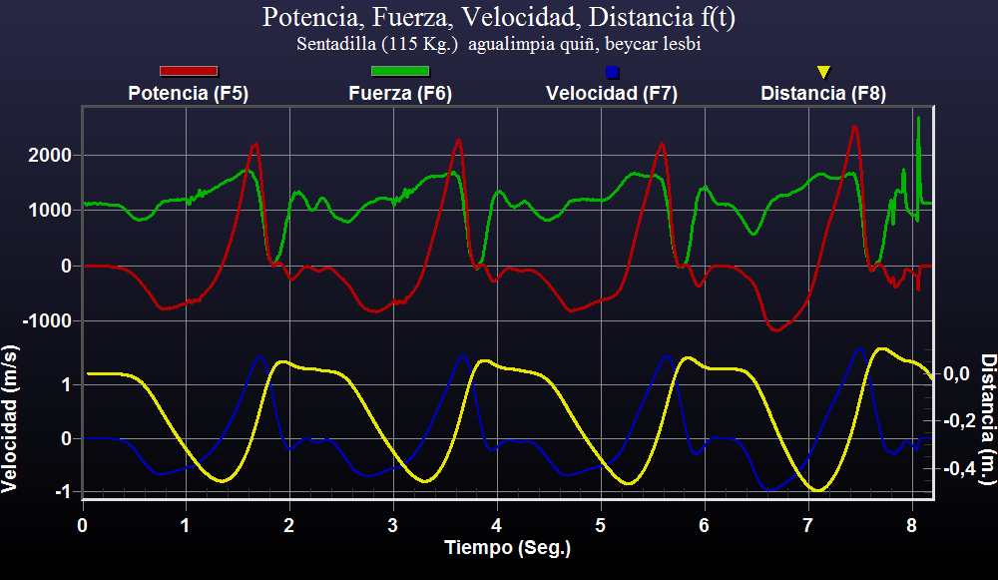
ENCODER (Transductor de Fuerza)
Hardware que nos permite a través de un software específico, la medición de dos variables fundamentales, longitud y tiempo.
A partir de estas se estiman algunas derivadas como la velocidad y la aceleración, y si cargamos al software el valor de la masa desplazada y consideramos la aceleración gravitatoria como una constante (9,81 m/s2), podemos estimar con un alto grado de precisión variables como la fuerza y
potencia

Slide 9
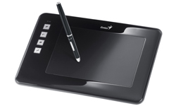
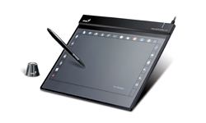
TABLA DIGITALIZADORA
Es una herramienta de diseño que sirve para dibujar, diseñar y pintar
sobre cualquier programa informático con el objetivo de ilustrar,
comentar o señalar aspectos e informaciones que resulten relevantes
de acuerdo a cada necesidad, en este caso el Deporte.

Slide 10
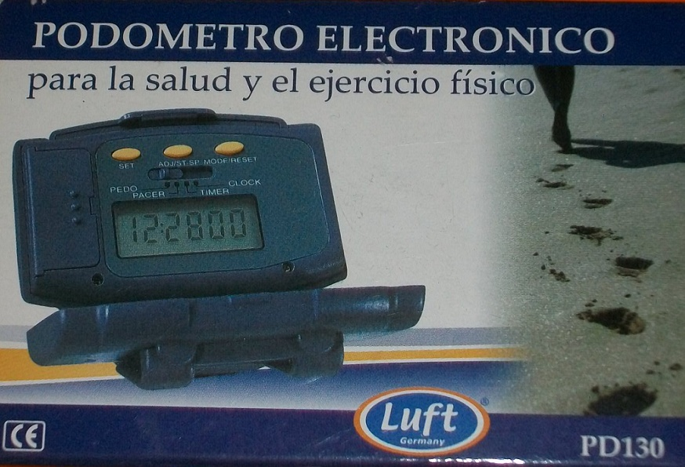
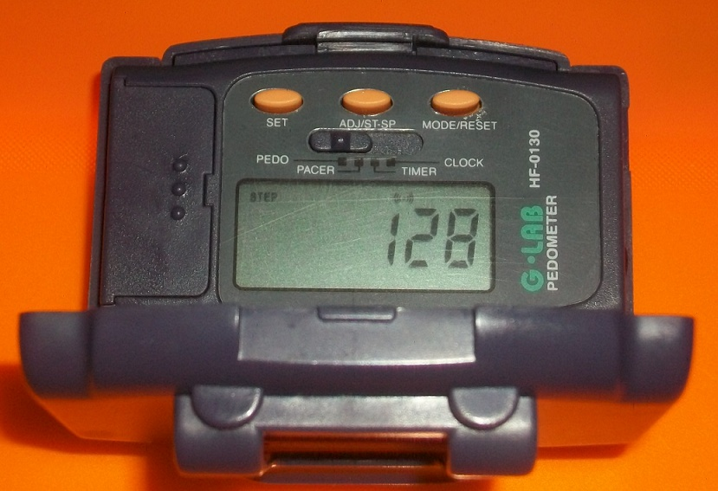
PODÓMETRO
Es un instrumento que permite medir la cantidad de pasos realizados por el atleta, la distancia recorrida y en algunos modelos calcula
la cantidad de calorías consumidas durante un intervalo de tiempo.

Slide 11
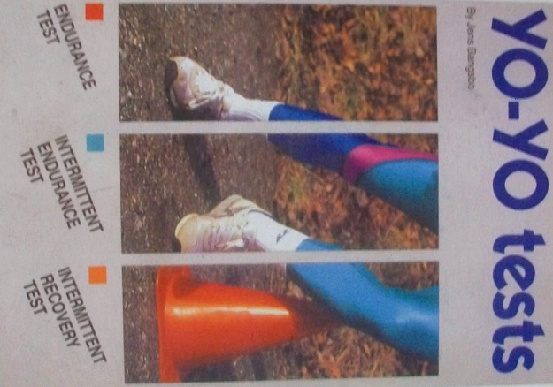
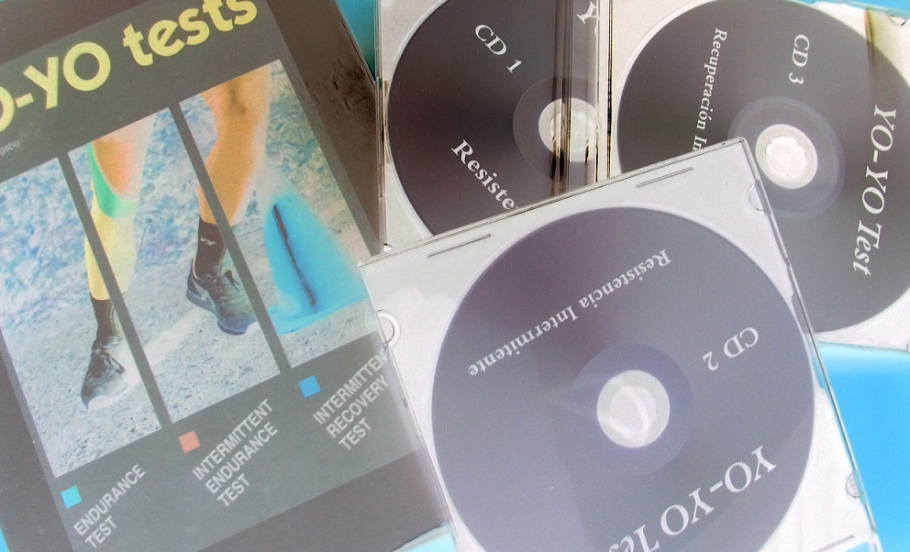
“ YO-YO TEST ”
Son el modelo desarrollado por el Dr. Jens Bangsbo para valorar la habilidad de trabajar continuamente y la habilidad para realizar ejercicio intenso con periodos cortos de recuperación.
El modelo “Yo-Yo Test” contiene tres diferentes protocolos a saber:
Yo-Yo Test de Resistencia (Yo-Yo Endurance Test)
Yo-Yo Test de Resistencia Intermitente (Yo-Yo Intermittent Endurance Test)
Yo-Yo Test de Recuperación Intermitente (Yo-Yo Intermittent Recovery Test)

Slide 12

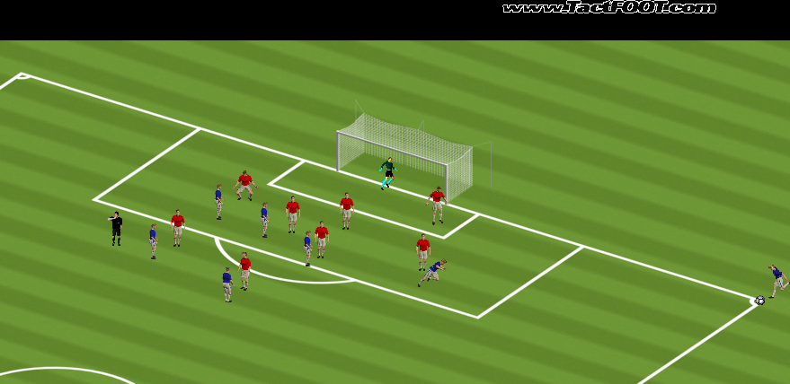
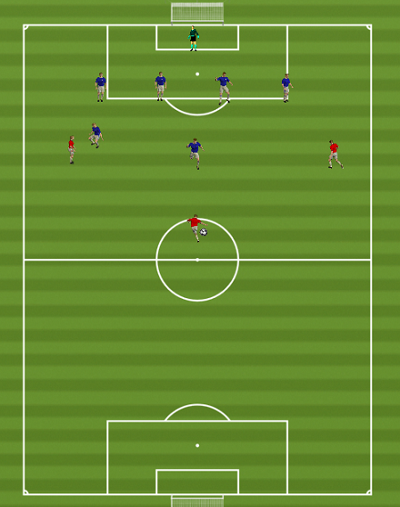
SOFTWARE TACTFOOT (Fútbol)
Es la herramienta informática que permite a los entrenadores diseñar jugadas, ejercicios y situaciones de juego de forma animada, con
el objetivo de facilitar y enriquecer el proceso de aprendizaje
y desarrollo del rendimiento a sus dirigidos.

Slide 13
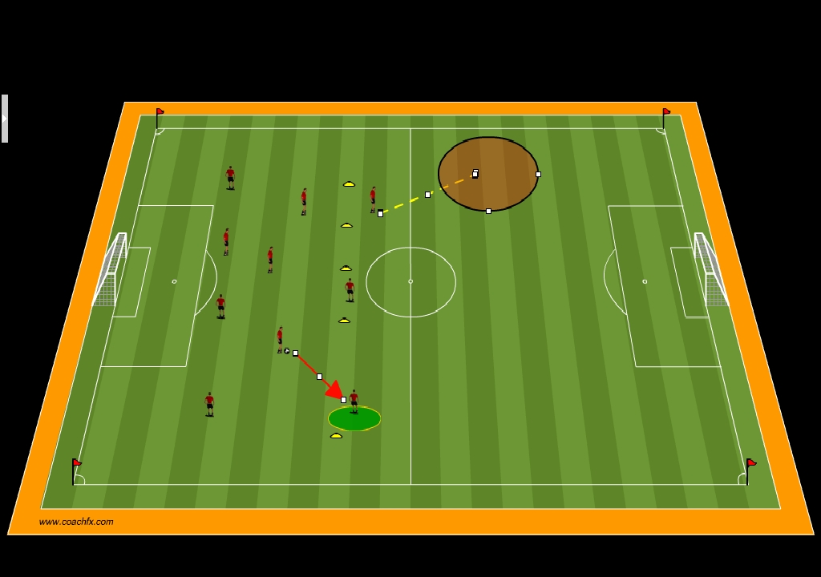
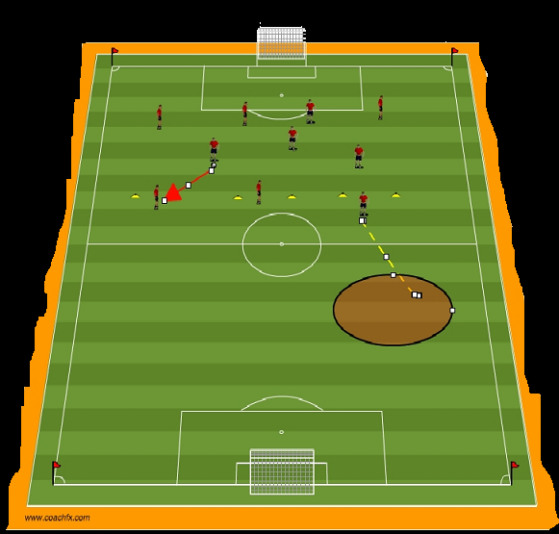
SOFTWARE COACH FX (Fútbol)
Herramienta informática que permite a los entrenadores ilustrar unidades de entrenamiento, movimientos de jugadores y recreación de jugadas en un ambiente digital, ayuda también para analizar componentes específicos de su propio juego o de sus competidores, e ilustrar aspectos de entrenamientos y competiciones.

Slide 14
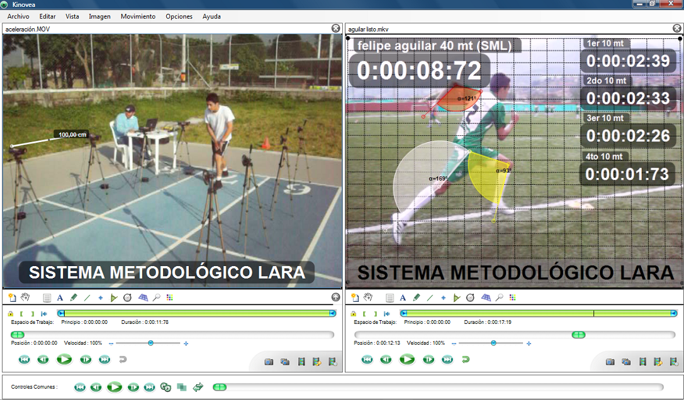
SOFTWARE DE ANÁLISIS DE VIDEO
Mas que un editor es una herramienta de control que permite la medición
de tiempos, ángulos y trayectorias, además de la reproducción en altas y
bajas velocidades, como también la edición de diapositivas con comentarios textuales y marcas visuales en los fotogramas convenientes.

Slide 15
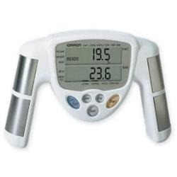
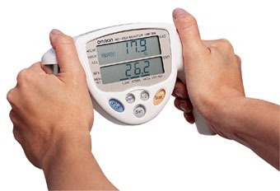
MEDIDOR DIGITAL DE GRASA CORPORAL (OMRON)
Es un instrumento digital que permite de forma ágil y precisa conocer
el Índice de Masa Corporal y el Porcentaje de Grasa Corporal de
un sujeto, con un alto grado de reproductibilidad.

Slide 16




EL SEMINARIO TALLER PUEDE SER DICTADO CUALQUIER LUGAR DEL MUNDO.
Cualquier inquietud puede ser enviada a los siguientes destinos
: sistemametodologicolara@hotmail.com
: sistemametodologicolara@hotmail.com
: (57)-3113684820
: sistemametodologicolara.1

